Slide 1
Projekts “Digitalizācijas iniciatīvas studiju kvalitātes pilnveidei augstskolu stratēģiskās specializācijas jomās” Projekta Nr. 8.2.3.0/22/A/005
Projekta vadošais partneris – Latvijas Biozinātņu un tehnoloģiju universitāte

Slide 2
DIGITĀLAIS MĀRKETINGS
Inta Kotāne, Mg.oec.

Slide 3
SEO NOZĪME TIEŠSAISTES VEIKALIEM

Slide 4
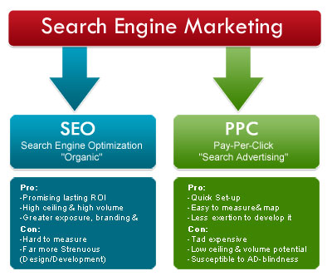
meklētājprogrammu mārketings
mājaslapuājaslapu ājaslapu ājaslapu ājaslapu optimizācija
maksas klikšķu mārketings.
(Tiwari, 2018)
© I.Kotāne, 2023

Slide 5
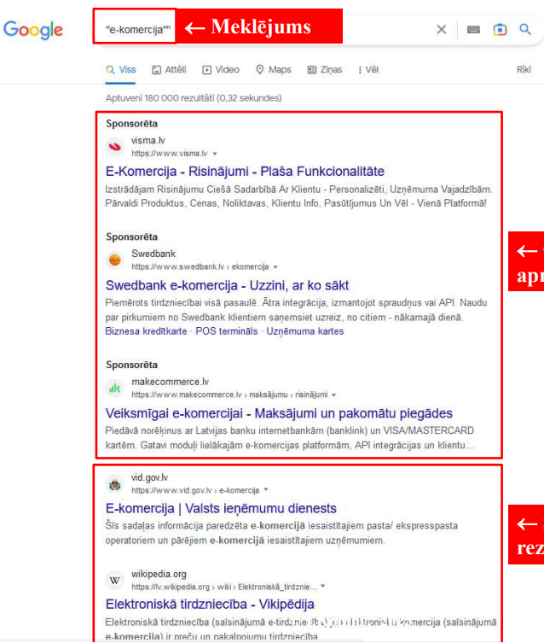
← Google Ads apmaksātie rezultāti
← SEO organiskie rezultāti
© I.Kotāne, 2023
‹#›

Slide 6
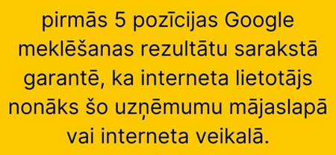
SEO (Search Engine Optimisation)
darbību kopums, ko veic mājaslapas, interneta portāla, bloga vai internetveikala īpašnieki vai turētāji, ar mērķi nokļūt iespējami augstākās meklēšanas servisu (Google, Bing, Yandex vai citu) pozīcijās.
nodrošina iespēju piesaistīt interneta lietotājus savai mājaslapai, kurus jau interesē uzņēmuma piedāvātās preces vai pakalpojumi.
mājaslapas kvalitāte gan Google, gan interneta lietotāju un potenciālo klientu acīs.
viena no efektīvākajām digitālā mārketinga stratēģijām, lai iegūtu jaunus klientus
(Kebbe, 2023a)
Kopumā Google ņem vērā vairāk nekā 200 faktorus, kas ietekmē pozīcijas meklēšanas rezultātos!
(Dean, 2021)

Slide 7
© I.Kotāne, 2023
‹#›

Slide 8
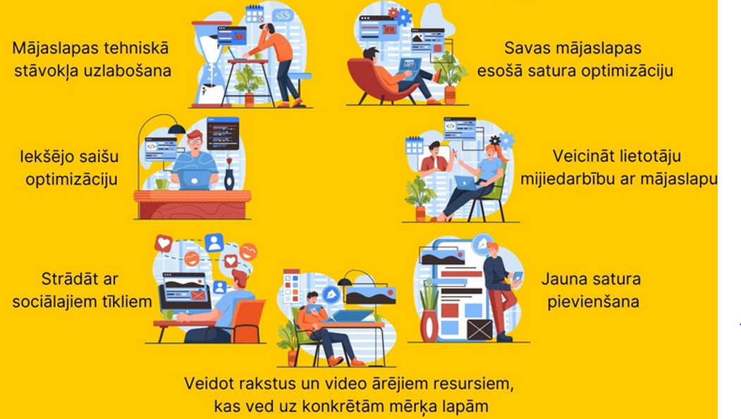
SEO taktikas un stratēģijas
(Kebbe, 2023a)

Slide 9
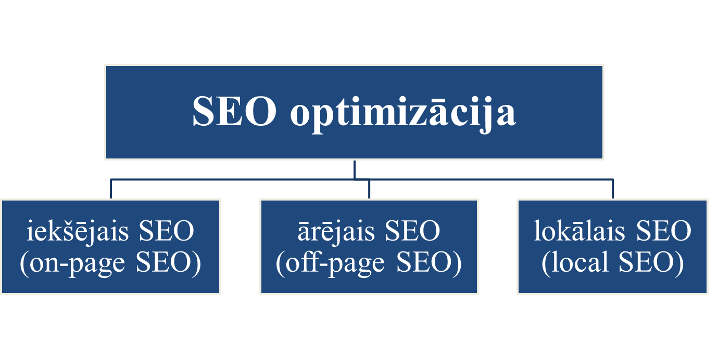
(Kebbe, 2023b)

Slide 10
Iekšējā SEO optimizācija - darbības (optimizāciju), kas tiek veiktas mājaslapas iekšienē, lai Google meklētājprogramma varētu veiksmīgi indeksēt uzņēmuma lapu un ierindotu to augstākā vietā meklēšanas rezultātos.
Ārējā SEO optimizācija - darbību kopums, kas tiek veikts ārpus vietnes, lai mēģinātu uzlabot tās pozīcijas meklētājprogrammu rezultātos. Tā ietver dažādus aspektus, tostarp, piemēram, ārējo saišu veidošanu, satura mārketingu, atsauksmes no klientiem u.c.
Lokālā SEO optimizācija - uzņēmumi fokusējas uz šādiem aspektiem: atrodamību un TOP pozīcijām konkrētā reģionā; nodrošinājumu tam, ka biznesu atradīs gan online (internetā), gan offline (dzīvē).
(Kebbe, 2023b; 2023c; 2023d).

Slide 11
Cetri faktori, kas nepieciešami kvalitatīvam mājaslapas saturam
LIETOTĀJAM ORIENTĒTS
NODERĪGS, VĒRTĪGS
VIEGLI UZTVERAMS, SAPROTAMS
SEO EFFEKTĪVS
© I.Kotāne, 2023
‹#›

Slide 12
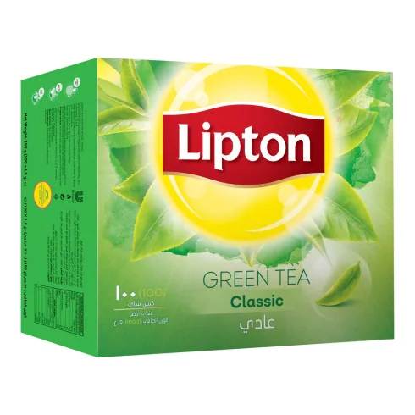
SEO atslēgvārdu veidi I
shorttail (tēja)
longtail (veselīga zāļu tēja)
short-term (tējas konkurss 2022)
long-term (tēja kuņģa veselībai)
product defining (lipton tēja maisiņos)
customer defining (tēja sievietēm)
geo-targeting (tējas veikls Rīgā)
LSI (Latent Semantic Indexing,) atslēgas vārds ar vairākām nozīmēm
zāle (mauriņš)
zāle (aktu zāle)
intent targering (kā pagatavot tēju) uz nolūku orientēti atslēgas vārdi
(Goiževskis, 2022)
© I.Kotāne, 2023
‹#›

Slide 13
SEO atslēgvārdu veidi II
branded (lipton)
category (tēja)
longtail / Q/A (kur iegādāties labu tēju)
local (tējas veikals Rīgā)
MIX (category + branded) (lipton tēja)
(Goiževskis, 2022)
© I.Kotāne, 2023

Slide 14
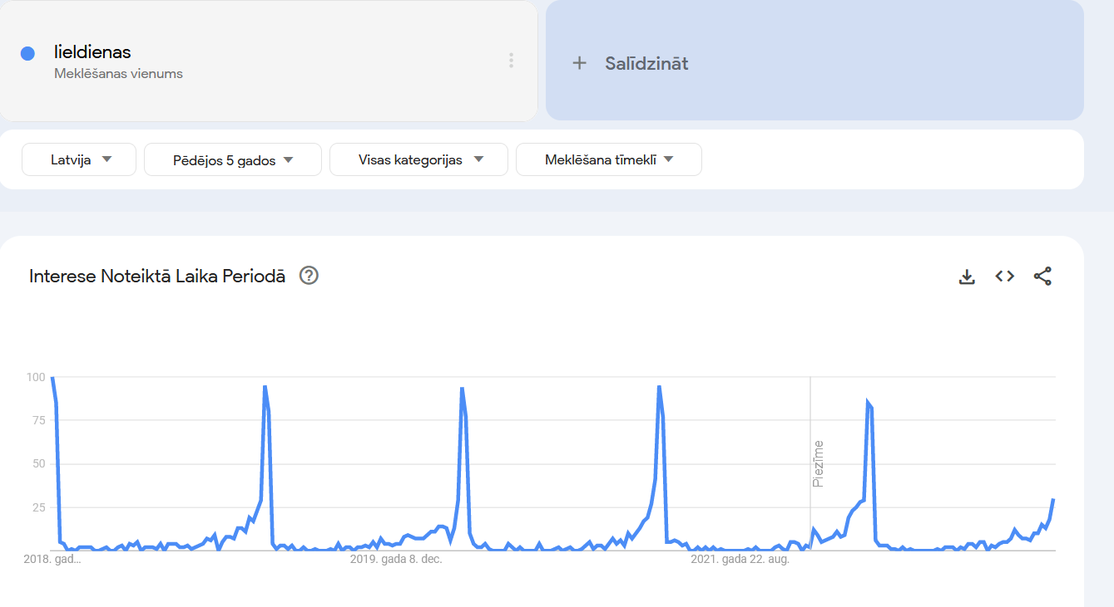
Praktisks uzdevums
Noteikt produktu vai pakalpojumu ar izteiktu sezonalitāti (atslēgvārdu sezonalitāte)
Parādīt meklējumu tendences sezonā / nesezonā, izmantojot Google Trends
© I.Kotāne, 2023
‹#›

Slide 15
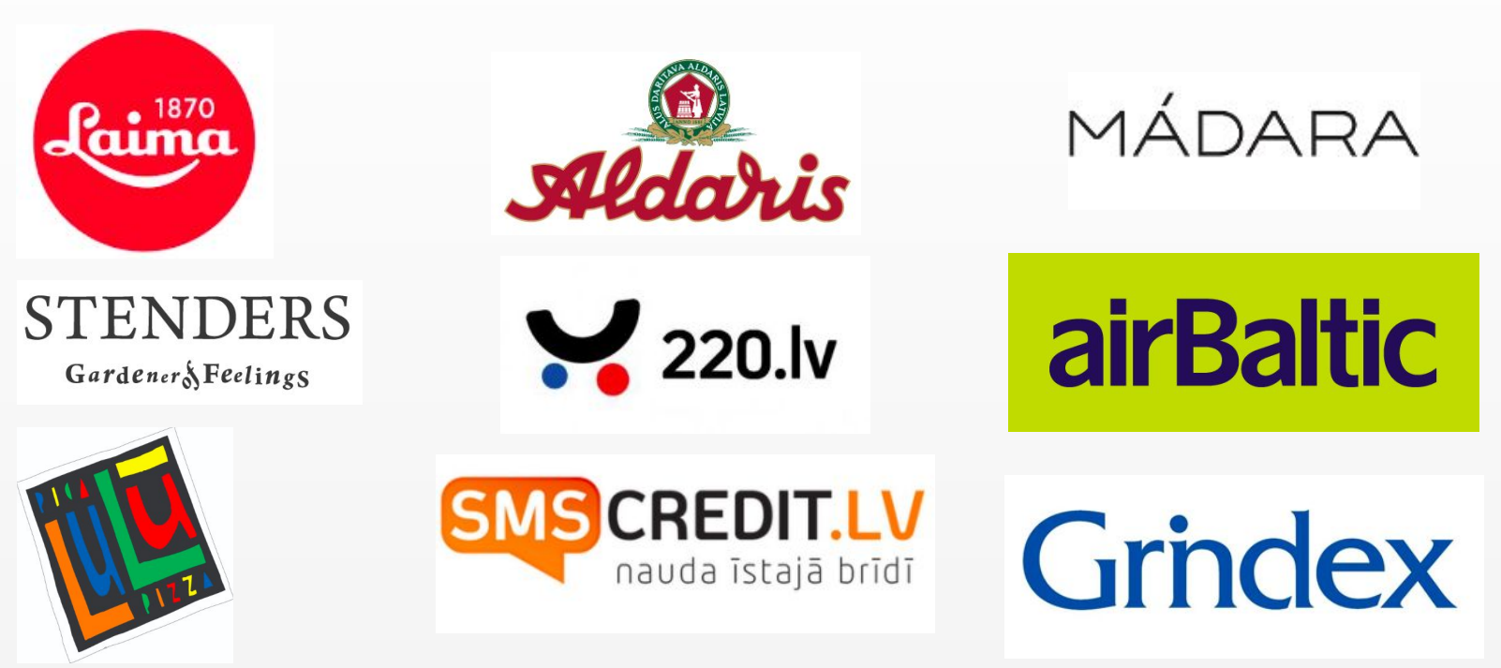
Praktisks uzdevums
Asociāciju spēle
https://ahrefs.com/free-seo-tools
(Goiževskis, 2022)
https://surferseo.com/
© I.Kotāne, 2023
‹#›

Slide 16
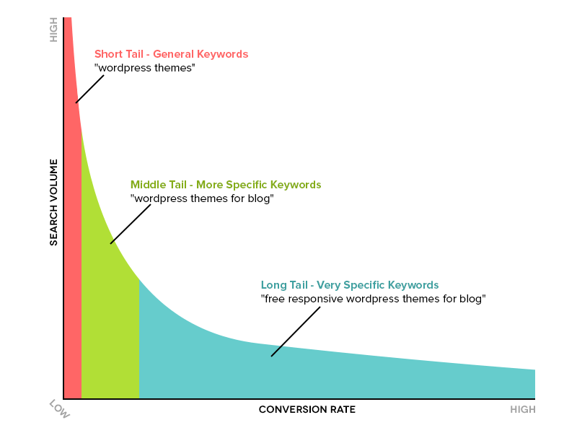
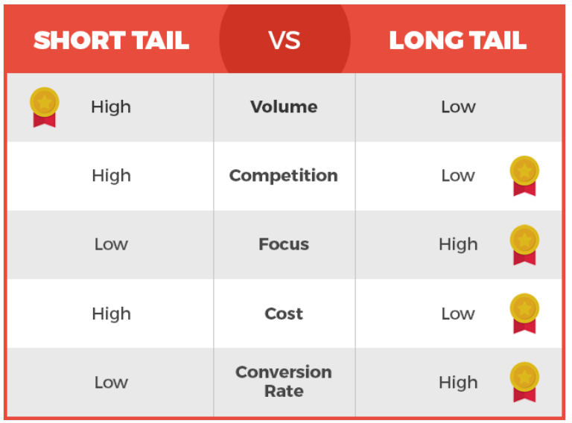
Atslēgvārdi un to meklēšanas biežums I
As keywords get longer, search volume becomes lower. However, all other metrics such as conversion rates go in favor of long tail keywords.
(Vivian, 2023)
Notes:
‹#›

Slide 17
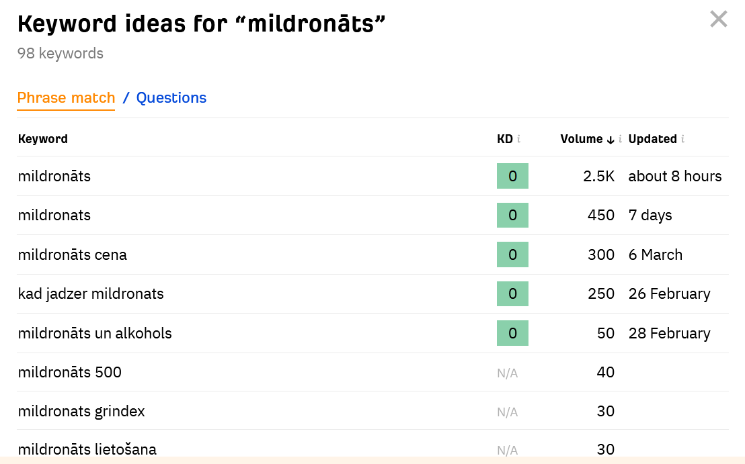
Atslēgvārdi un to meklēšanas biežums II
https://ahrefs.com/free-seo-tools
© I.Kotāne, 2023
‹#›

Slide 18
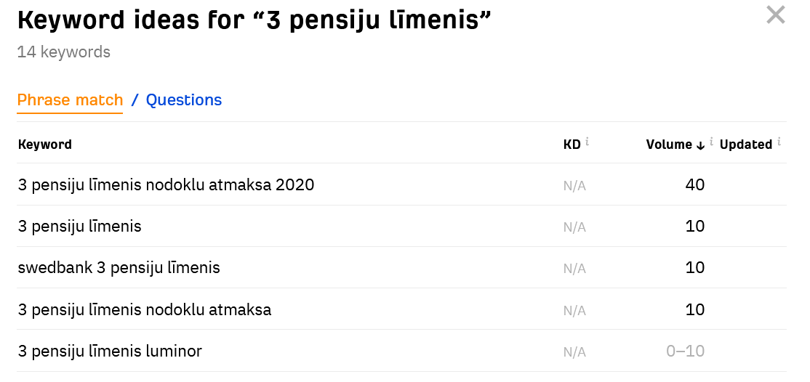
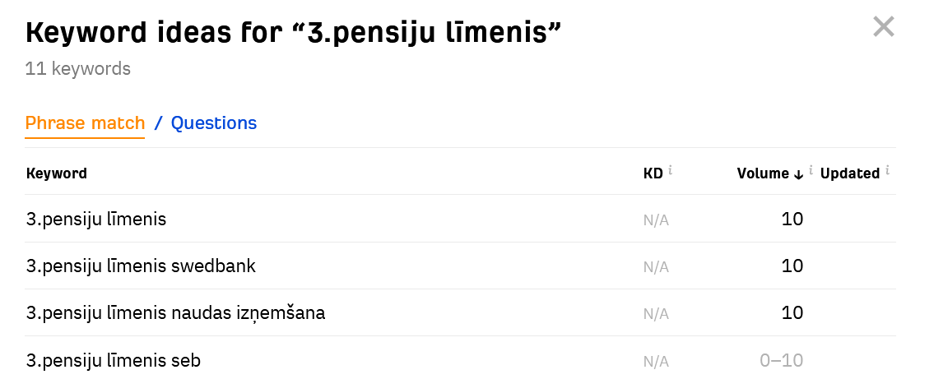
Atslēgvārdi un to meklēšanas biežums III
https://www.wordtracker.com/
https://neilpatel.com/ubersuggest/
https://ahrefs.com/free-seo-tools

Slide 19
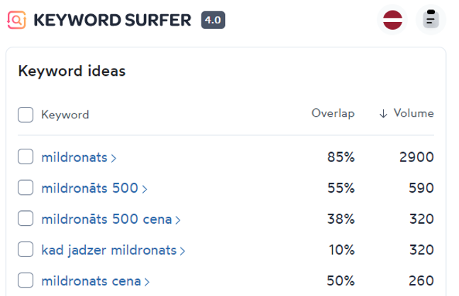
Atslēgvārdi un to meklēšanas biežums IV
https://surferseo.com/
© I.Kotāne, 2023
‹#›

Slide 20
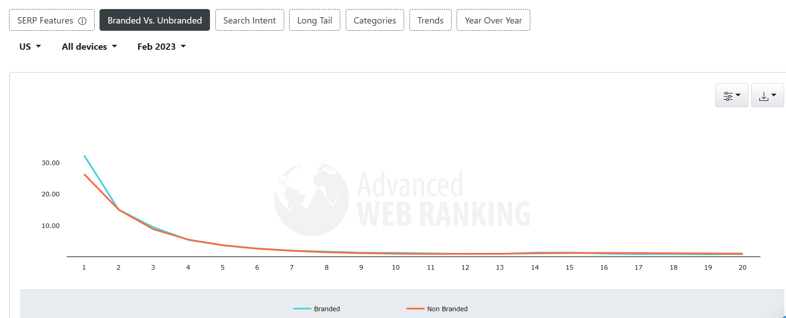
Atslēgvārdu pozīciju ietekme uz apmeklējumu
CTR
Cik neapmaksāto rezultātu ir vienā google atvērumā ?
pozīcijas
CTR (Click-through rate) rādītājs (%), kas parāda, cik liels skaits no visiem, kas redzējuši mājaslapu starp Google rezultātiem, ir uzlikšķinājuši uz tā (impresiju % attiecība pret klikšķiem).
SERP (Search Engine Results Page) - meklēšanas rezultāti, ko iegūst pēc atslēgas vārdu ievadīšanas Google.
(Advanded Web Ranking website, n.d.)
© I.Kotāne, 2023
‹#›

Slide 21
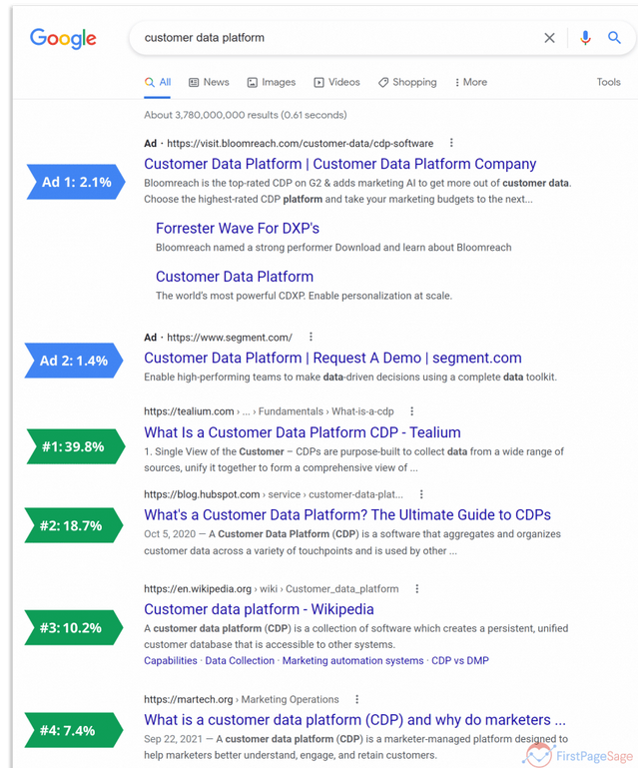
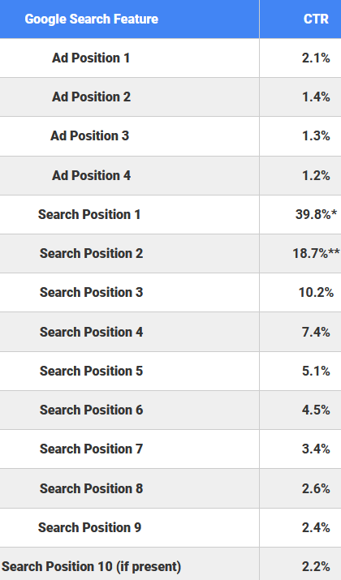
(Bailyn, 2022)
‹#›

Slide 22
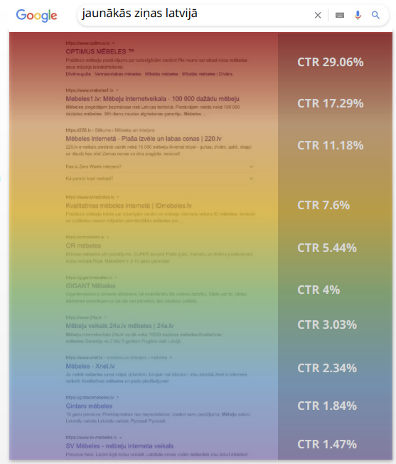
Kāpēc svarīgi atrasties TOP3?
TOP3 rezultāti saņem ⅔ no organiskā apmeklējuma potenciāla
Ap 15% lietotāju apskata rezultātus Google otrajā lapā
Ap 20% lietotāju izmēģina citu meklēšanas frāzi
Piemērs:
Atslēgvārds “jaunākās ziņas Latvijā” tiek meklēts vidēji 2000 reižu mēnesī. Atrodoties ar šādu atslēgvārdu Google organisko rezultātu 1. pozīcijā, prognozējamais apmeklējums (jeb klikšķi) – 580 sesijas. Savukārt, atrodoties 10. pozīcijā – 29 sesijas.
Atslēgvārdi, kas atrodas tālāk par Google rezultātu pirmo lapu, saņem zemu organiskā apmeklējuma potenciālu.
(Goiževskis, 2022)
© I.Kotāne, 2023
‹#›

Slide 23
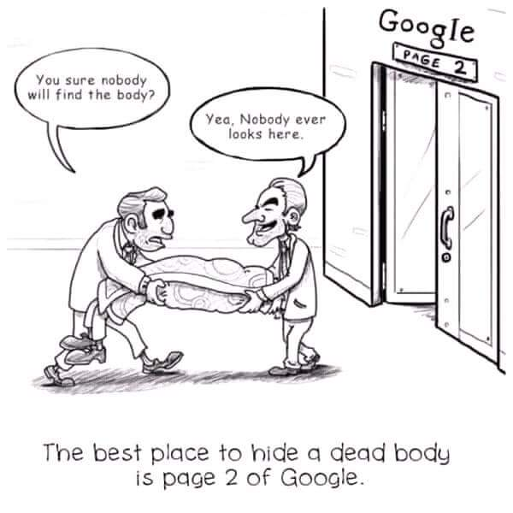
https://steemit.com/humor/@xtian22/the-best-place-to-hide-a-dead-body-is-page-2-of-google
© I.Kotāne, 2023
‹#›

Slide 24
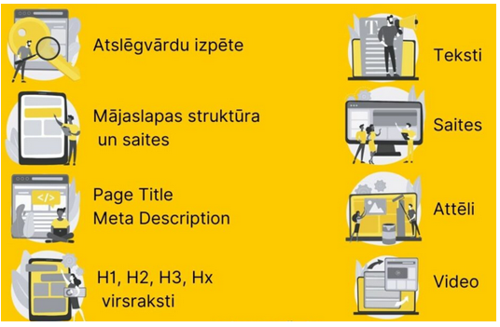
SEO satura svarīgākie elementi
(Kebbe, 2023a)

Slide 25
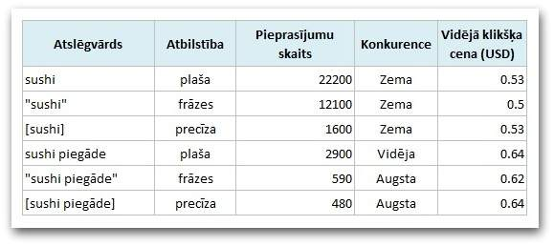
Atslēgvārdu pētījums
Cik liels ir pieprasījums pēc noteiktajiem atslēgas vārdiem (pieprasījumu skaits mēnesī)
Cik liela ir konkurence pēc noteiktajiem atslēgvārdiem (zema, vidēja, augsta)
Kāda ir vidēja klikšķa cena noteiktajiem atslēgvārdiem (cik maksa reklāmdevējs, kad klients noklikšķinājis uz viņa reklāmu)
Kādas ir noteikto atslēgvārdu meklēšanas tendences (kritumi, pieaugums, ir/nav sezonalitātes utt.)
© I.Kotāne, 2023
‹#›

Slide 26
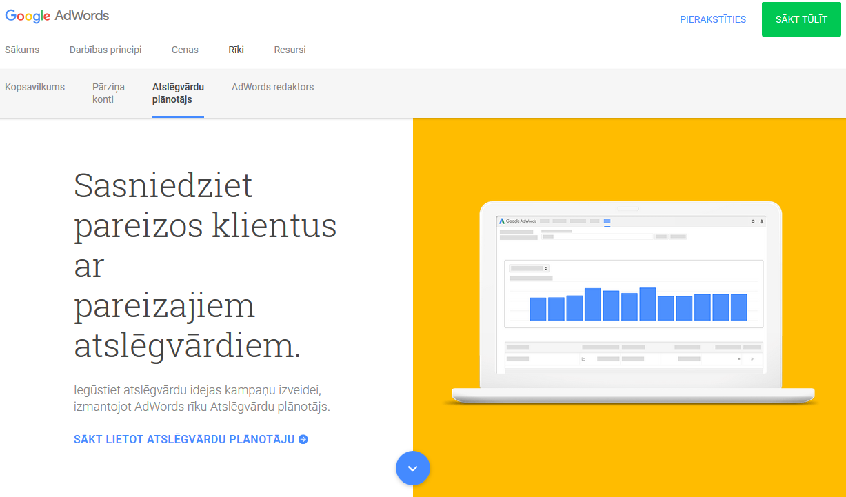
https://adwords.google.com/home/tools/keyword-planner/
© I.Kotāne, 2023
‹#›

Slide 27
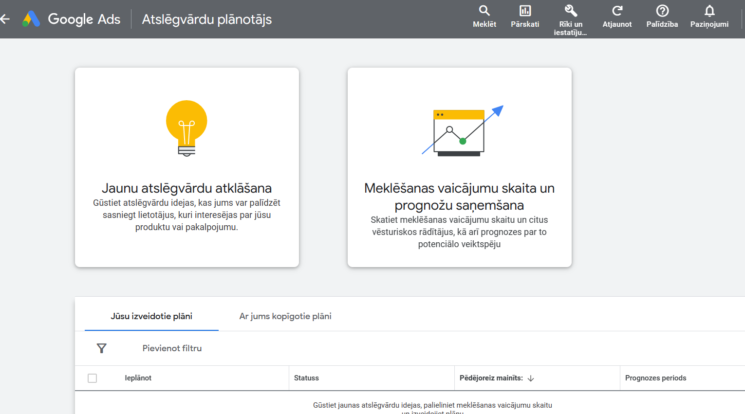
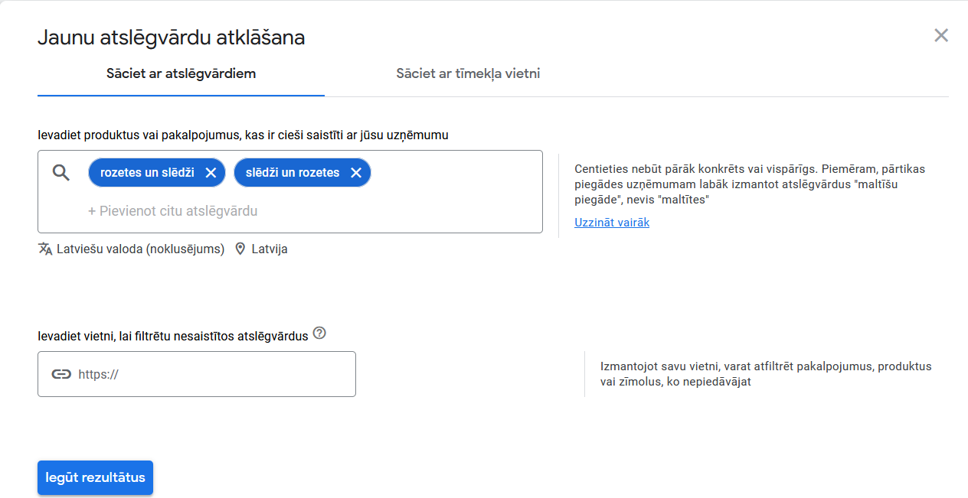
‹#›

Slide 28
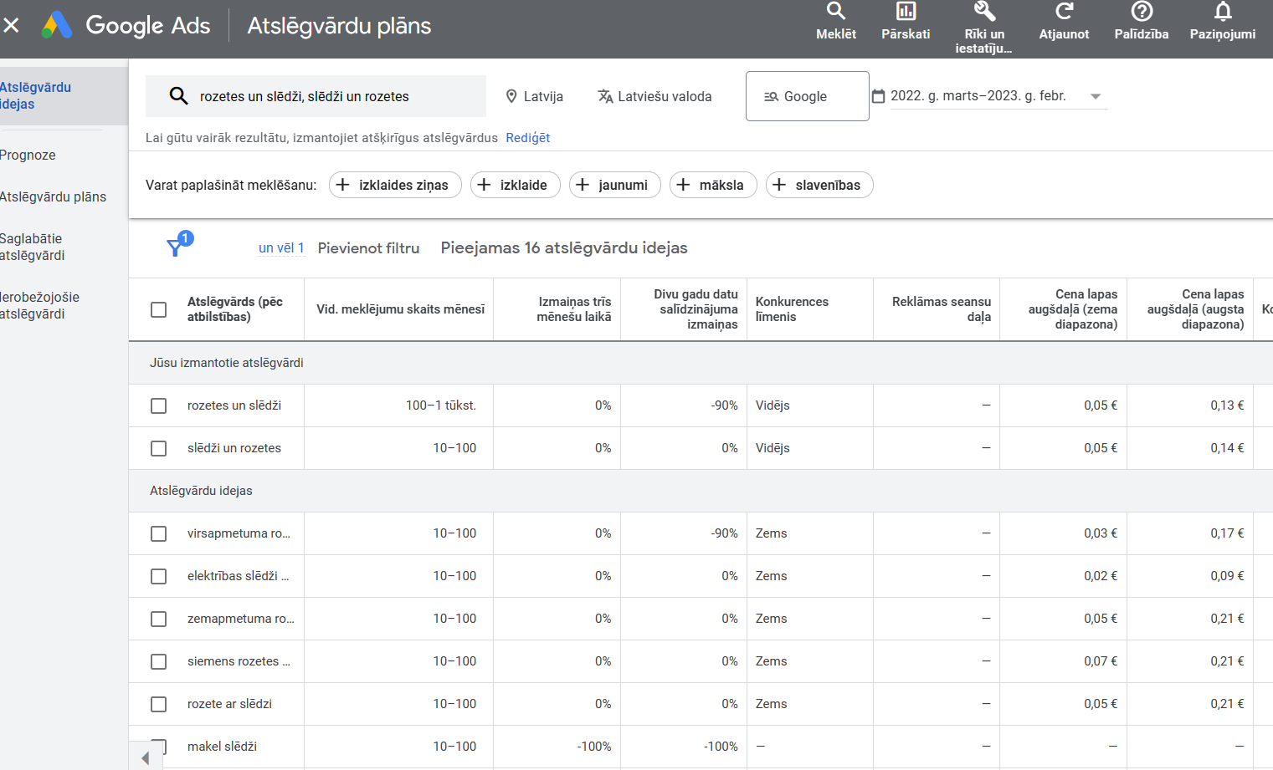
© I.Kotāne, 2023
‹#›

Slide 29
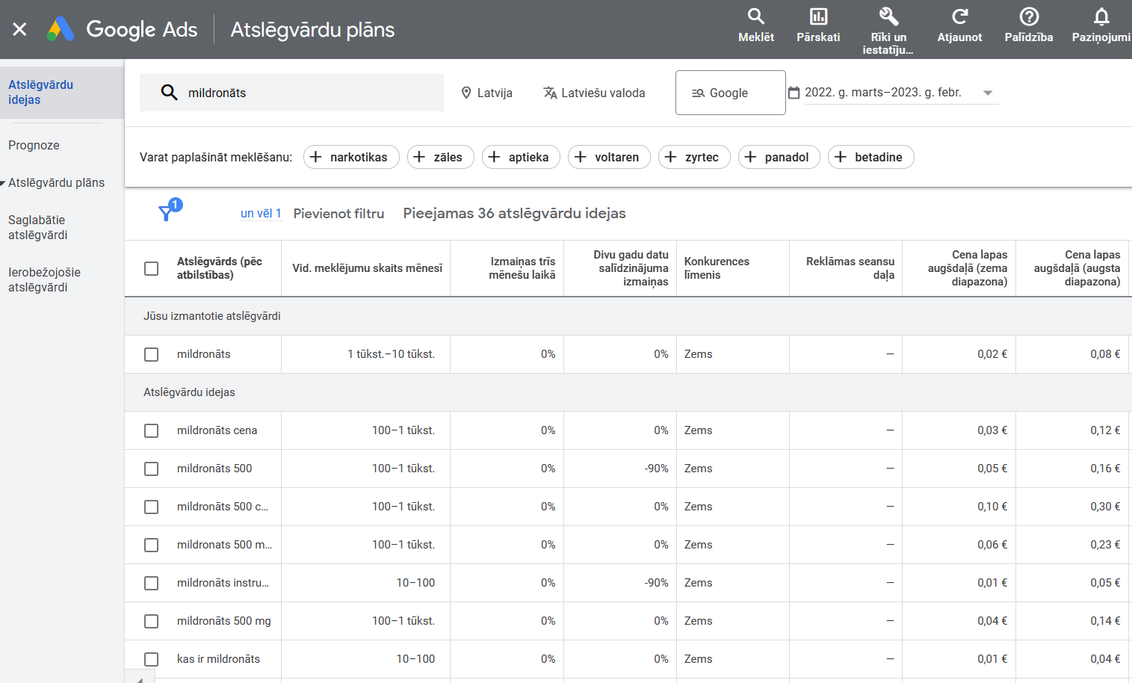
© I.Kotāne, 2023
‹#›

Slide 30
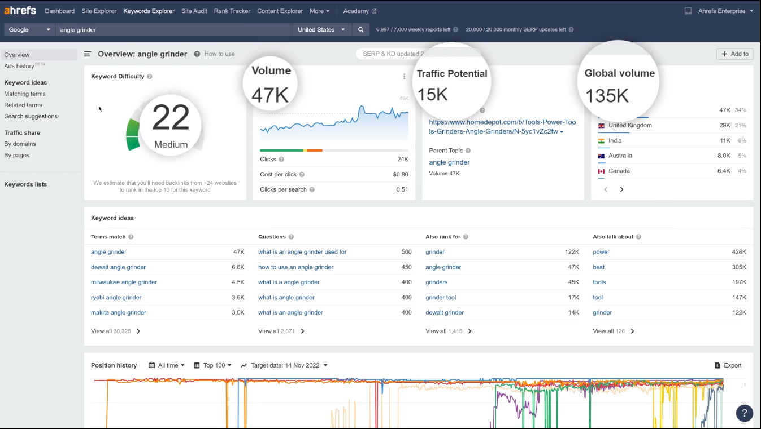
Keywords Explorer
https://ahrefs.com/keywords-explorer
© I.Kotāne, 2023
‹#›

Slide 31
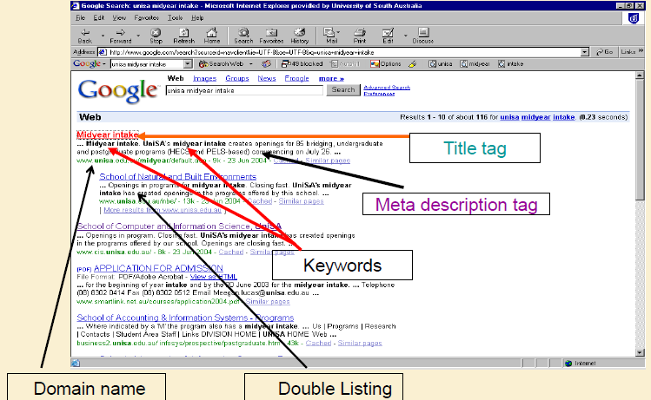
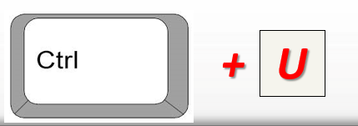
Kur jālieto SEO atslēgvārdi?
URL nosaukumos
Meta tagi (page title un meta description)
H1-H3 virsraksti
Attēlu Alt teksti
Paragrāfu saturā
Enkurtekstos
(Hardwick, 2020; Goiževskis, 2022)
© I.Kotāne, 2023

Slide 32
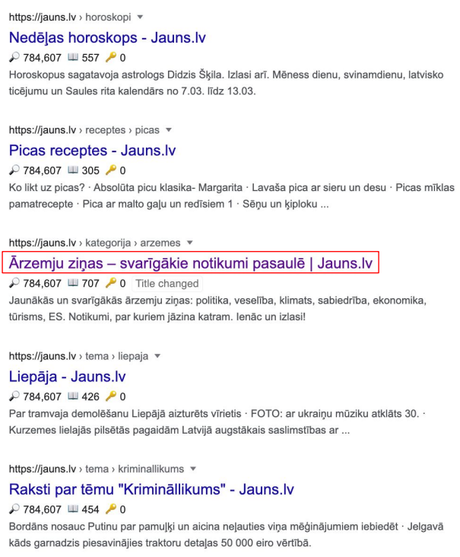
Lapas virsraksts
(Page title)
Katrai lapai unikāls
Maksimālais garums līdz 60 zīmēm
Iekļauj atbilstošu primāro atslēgvārdu
Iekļauj zīmola nosaukumu
Nodod konkrētu ziņojumu apmeklētājam
(Goiževskis, 2022)
© I.Kotāne, 2023
‹#›

Slide 33
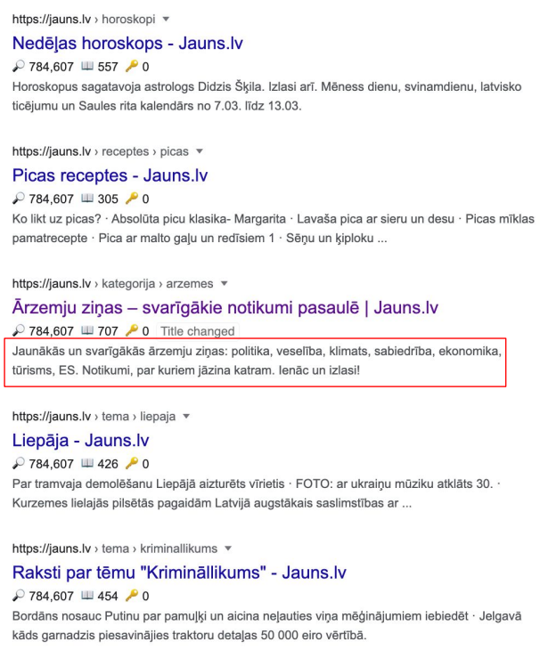
Apraksts
(Meta description)
Katrai lapai unikāls
Maksimālais garums līdz 155 zīmēm
Iekļauj atbilstošu atslēgvārdu
Iekļauj zīmola nosaukumu
Aicinājums uz rīcību, cipari un dati, kas padara to saistošu apmeklētājiem
(Goiževskis, 2022)

Slide 34
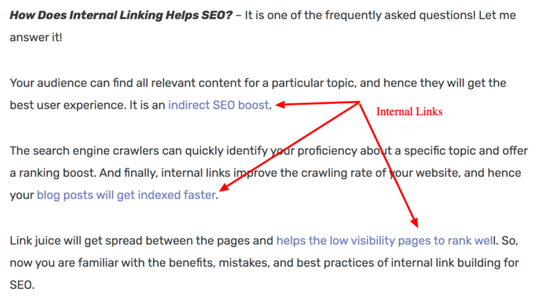
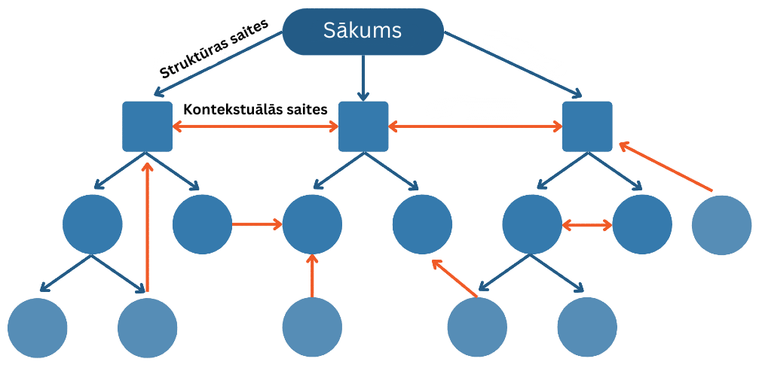
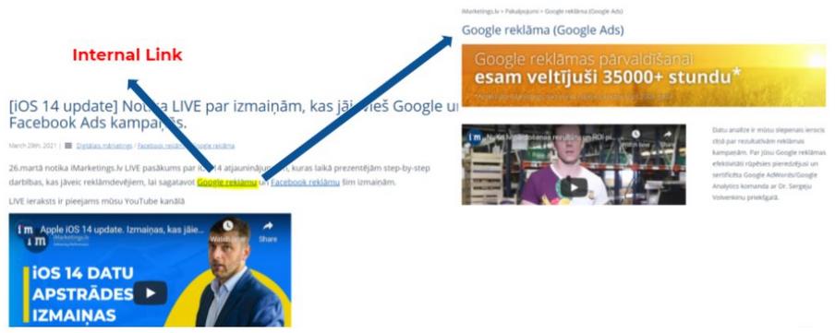
Iekšējās saites
(Kebbe, 2023c)
https://www.wpglossy.com/internal-linking/
https://imarketings.lv/7-seo-panemieni-lai-uzlabotu-redzamibu-google-mekletaja/

Slide 35
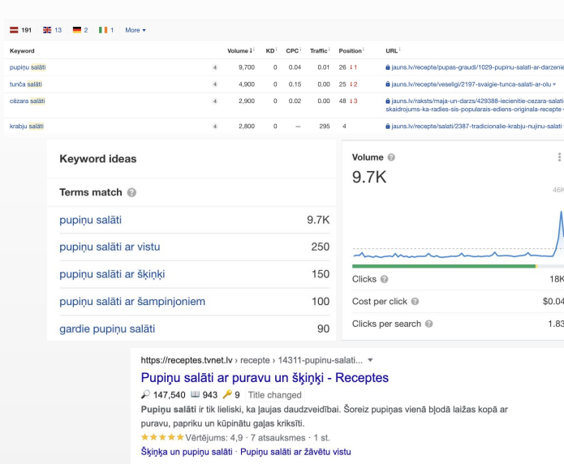
SEO ieteikumi, veidojot rakstu saturu
Raksta saturam jāatbilst “search intent”
Rakstu vēlams optimizēt uz vienas grupas atslēgvārdiem:
Katrā rakstā ir viens primārais atslēgvārds (tiek izmantots 2–3% intensitātē uz kopējo vārdu apjomu)
Primārais atslēgvārds tiek lietots H1 virsrakstā
Papildus var tikt izmantoti sekundārie atslēgvārdi (ap 1% uz kopējo vārdu apjomu, t.sk. H2-H3 virsrakstos)
Kopējais vārdu apjoms atkarīgs no primārā atslēgvārda meklēšanas biežuma – jo populārāka frāze, jo garāks raksts jāveido (vismaz 300 vārdi)
Vēlamas papildus satura formas (bullet punkti, attēli, tabulas, FAQ u.c.)
Vēlami strukturēto datu marķējumi (schema.org)
https://backlinko.com/hub/seo/search-intent
(Goiževskis, 2022)
© I.Kotāne, 2023
‹#›

Slide 36
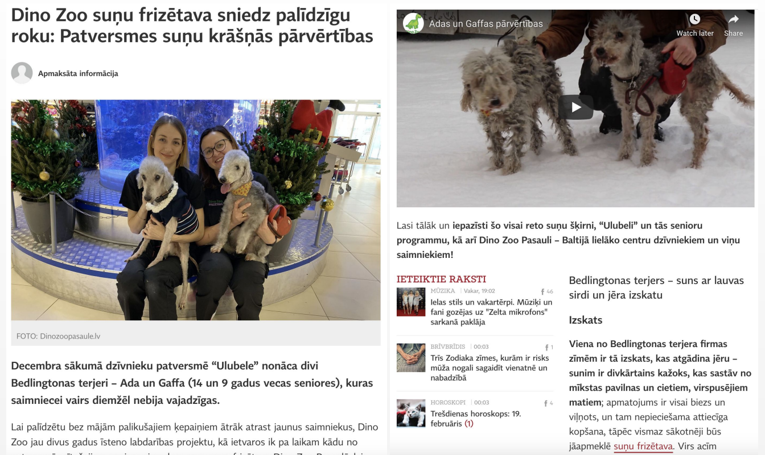
Reklāmrakstu publikācijas medijos
(Goiževskis, 2022)
© I.Kotāne, 2023
‹#›

Slide 37
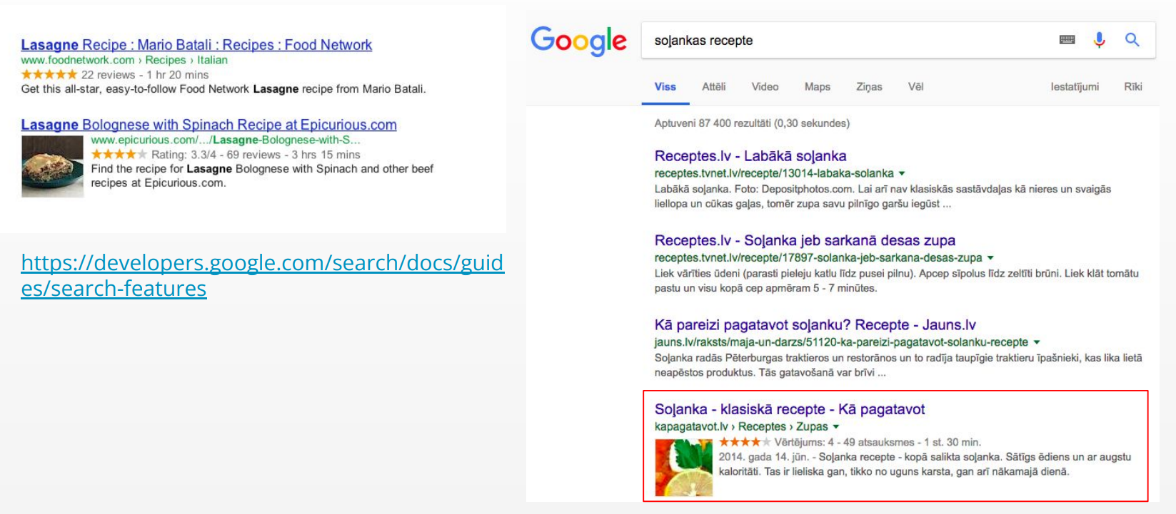
Strukturētie dati
https://developers.google.com/search/docs/appearance/visual-elements-gallery
(Goiževskis, 2022)
‹#›

Slide 38
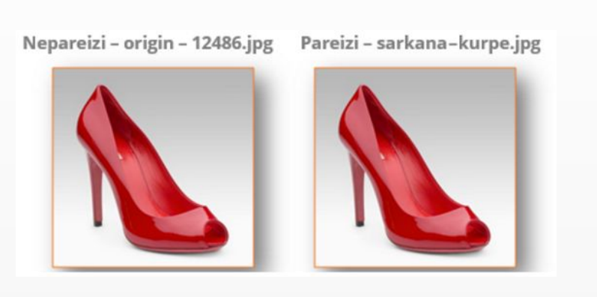
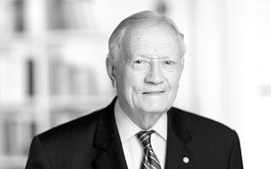
Attēlu optimizācija
Ielādētajiem attēliem jābūt atbilstoša izmēra
Katram attēlam jānorāda alt tags, kas raksturo uz tā attēloto
Attēla nosaukumam ir jābūt latīņu burtiem (jāievēro URL veidošanas standarts), bez atstarpēm un tajā jāiekļauj lapas atslēgvārdu
Katram attēlam jānorāda izmērs
Wrong: 2861.jpg
Good: Gvido_Zemribo.jpg
(Goiževskis, 2022)
© I.Kotāne, 2023
‹#›

Slide 39
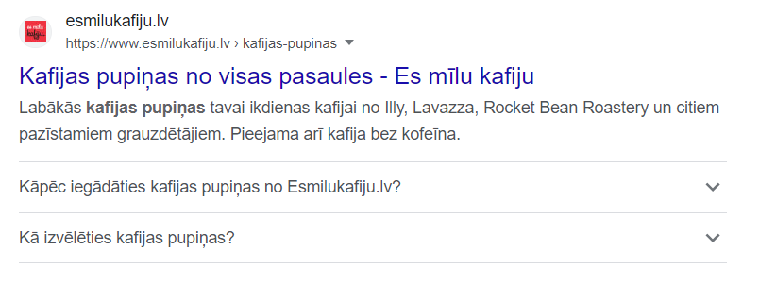
Satura stratēģija: FAQ
Atbildes uz lietotāju visbiežāk uzdotajiem jautājumiem palīdzes citiem apmeklētājiem ar lēmuma pieņemšanu un palīdzēs izvairīties no atkārtotiem līdzīgiem jautājumiem.
(Goiževskis, 2022)
© I.Kotāne, 2023
‹#›

Slide 40
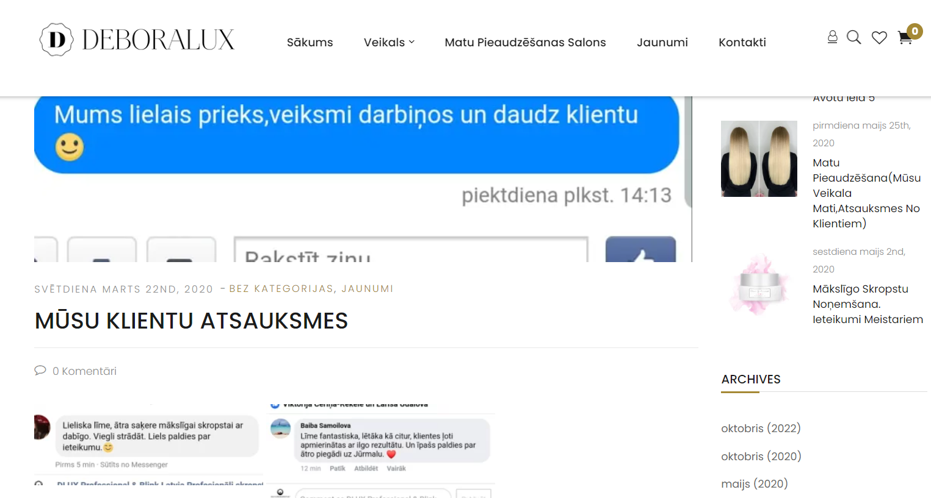
Satura stratēģija: klientu atsauksmes
Atsauksmes un citāti palielina uzticību mājas lapā rakstītajam
Vienlīdz iedarbīgas var būt gan parastu lietotāju atsauksmes, gan nozares profesionāļu teiktais, tāpēc ieteicams ir publicēt abu veidu komentārus
Sliktie komentāri un atbildes
(Goiževskis, 2022)
© I.Kotāne, 2023
‹#›

Slide 41
5 ieteikumi vietnes pozīcijas paaugstināšanai meklēšanas programmās
Rūpīgi izvēlieties jūsu biznesu visprecīzāk raksturojošos atslēgas vārdus! Ja tiem būs augsta konkurence, būs grūti nonākt meklēšanas sarakstu augšgalā. Ja zems meklējumu skaits, apmeklētāju plūsma var nebūt gana liela.
Ievietojiet atslēgas vārdus visās svarīgajās meklēšanas dzinēju pārlūkotajās vietās – katra šķirkļa URL saitē pēc iespējas tuvāk domēnam, virsrakstā, meta aprakstā un ALT tekstos!
Aktīvi veidojiet satura mārketingu. Bloga ieraksti, produktu apraksti un citi teksti ir svarīgs elements, lai meklētājdzinēji jūsu vietni novērtētu augstāk.
Veidojiet saites uz citām savām vai partneru lapām, kurām ir augstāka domēna vērtība dzinēju vērtējumā! Jo kvalitatīvākas atpakaļsaites, jo augstāk meklētājs vērtēs jūsu lapu.
Regulāri sekojiet līdzi lapas pamanāmībai meklēšanas programmās! Konkurenti nesnauž, un ātri varat tikt «atmests» no pirmās lapas uz trešo, piekto vai vēl tālāk.
(Vēvers, 2021)

Slide 42
Mākslīgais intelekts un SEO
https://www.frase.io/
https://www.scalenut.com/
identificē noderīgākos atslēgas vārdus un frāzes, kas palīdzētu pacelties augšup meklēšanas sarakstos, izskaitļo vēlamo lietošanas blīvumu un citus parametrus dažu minūšu laikā.
var izmantot arī citu veidu tekstu ģenerēšanai – rakstīt sociālo tīklu ierakstus, e-pasta vēstules, produktu aprakstus un pat garus bloga rakstus, iekļaujot tajos pētījumu datus un citus faktus.
lētākais abonements maksā ap 15 eiro.mēn., un tas ietver 4 rakstu darbu sagatavošanu.
spēj 5 minūtēs uzbūvēt jēgpilnu, padziļinātu stāstu, prot manipulēt ar argumentiem un faktiem.
spēj papildināt cilvēka radītu tekstu un nākt klajā ar ieteikumiem, kā to padarīt interesantāku.
platformā ir izveidota atsevišķa SEO vide, ikviens teksts tiek izanalizēts un novērtēts, parādot, kā uz to skatīsies meklēšanas programmu algoritmi. Tas palīdz saprast, kas vēl jāpievieno tekstam, lai tas meklējumu sarakstā paceltos augstāk.
Scalenut lētākā versija individuāliem lietotājiem maksā zem 20 eiro/mēn., bet dārgākā Pro – ap 80 eiro.
(Vēvers, 2023)

Slide 43
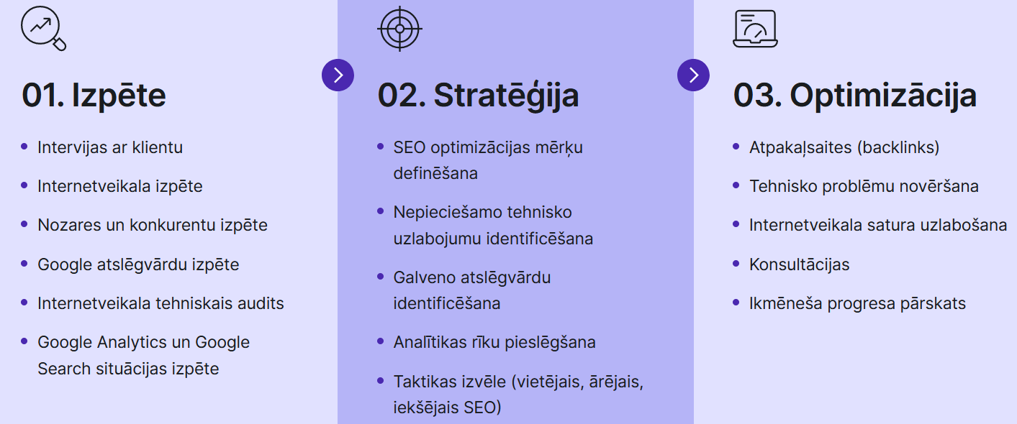
Internetveikalu SEO optimizācija
https://e-komercija.lv/pakalpojumi/seo-pakalpojumi/

Slide 44
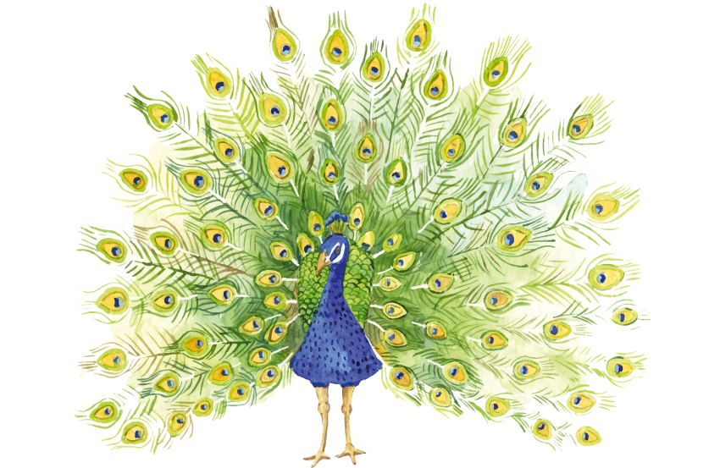
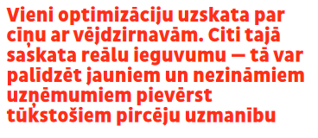
(Vēvers, 2021)

Slide 45
Izmantotā literatūra un avoti
Advanded Web Ranking website (n.d.). Google Organic CTR History. https://www.advancedwebranking.com/ctrstudy/
Bailyn, E. (2022). Google Click-Through Rates (CTRs) by Ranking Position in 2023. https://firstpagesage.com/seo-blog/google-click-through-rates-ctrs-by-ranking-position/
Dean, B. (2021), Google’s 200 Ranking Factors: The Complete List (2022). https://backlinko.com/google-ranking-factors
Goiževskis, T. (2022). Izcel savu mājas lapu meklēšanas rezultātos (SEO). https://www.youtube.com/watch?v=4SUO3i2j93M
Hardwick, J. (2020). How to Get on the First Page of Google [Interactive Guide. https://ahrefs.com/blog/how-to-get-on-the-first-page-of-google/
Kebbe, E. (2023a). Kas ir SEO optimizācija: vienkāršs un saprotams skaidrojums. https://e-komercija.lv/akademija/seo-optimizacija/
Kebbe, E. (2023b). Ārējā SEO optimizācija: ceļvedis tās īstenošanai mājaslapā. https://e-komercija.lv/akademija/areja-seo-optimizacija/#htoc-kas-ir-r-j-jeb-off-page-seo-optimiz-cija
Kebbe, E. (2023c). Iekšējā SEO optimizācija: 17 svarīgākie optimizācijas faktori. https://e-komercija.lv/akademija/iekseja-seo-optimizacija/
Kebbe, E. (2023d). Lokālais SEO: kā to izmantot sava biznesa labā? https://e-komercija.lv/akademija/lokalais-seo/
Tiwari, S. (2023). Know What is Search Engine Marketing And How it Works in 2023. https://www.digitalvidya.com/blog/what-is-search-engine-marketing/
Vēvers, J. (2021). Tikt pamanītam. IrNauda, Aprīlis / maijs, Nr. 54., 34 – 37.lpp.
Vēvers, J. (2023). Uzņēmuma tekstu autors — mākslīgais intelekts. IrNauda, Februāris / marts, Nr. 65., 36 – 39.lpp.
Vivian (2023). Short Tail vs Long Tail Keywords? — A Side-by-Side Comparison. https://seopressor.com/blog/short-tail-or-long-tail-keywords/

Slide 46
PALDIES

